Slide 1
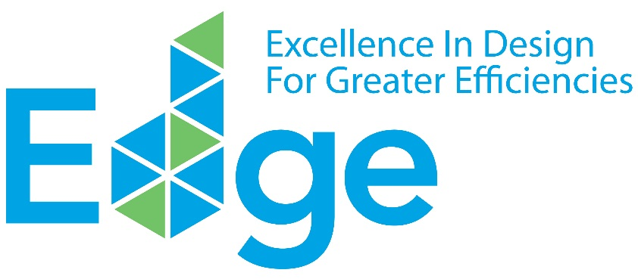
TALLER DE DESCUBRIMIENTO DE EDGE para desarrolladores inmobiliarios
www.edgebuildings.com
Notes:
Bienvenidos al TALLER DE DESCUBRIMIENTO DE EDGE para desarrolladores inmobiliarios. Gracias por acompañarnos hoy.
Soy…

Slide 2
IFC ES MIEMBRO DEL GRUPO BANCO MUNDIAL
________
IBRD
Banco Internacional de Reconstrucción y Fomento
IDA
Asociación Internacional de Fomento
IFC
Corporación Financiera Internacional
MIGA
Organismo Multilateral de Garantía de Inversiones
ICSID
Centro Internacional de Arreglo de Diferencias Relativas a Inversiones
Préstamos a Gobiernos de países de ingreso mediano y con solvencia crediticia, y a países de ingreso bajo.
Préstamos sin intereses y donaciones a los Gobiernos de los países más pobres.
Soluciones en el desarrollo del sector privado
Garantías de los riesgos no comerciales de las inversiones extranjeras directas
Conciliación y arbitraje de diferencias relativas a inversiones.
Notes:
Nuestro taller de hoy cubrirá los siguientes temas:
Compresión de la justificación comercial de los edificios ecológicos
Definición de un edificio ecológico.
Resumen de los beneficios de los edificios ecológicos para todas las personas
Evaluación del progreso de los edificios ecológicos en México.
Considerando cómo el EDGE de IFC responde a sus necesidades
Demostración grupal del software EDGE.
Revisión del flujo de trabajo de la certificación EDGE
Análisis de estudios de caso de desarrolladores que han certificado sus carteras con EDGE
Antes de que comencemos, presentaré a IFC y describiré cuál es nuestra función.
IFC es miembro del Grupo Banco Mundial.
IFC trabaja con empeño para ofrecer soluciones para el desarrollo del sector privado, y parte de nuestra misión consiste en crear mercados que respalden los negocios relativos al clima.

Slide 3
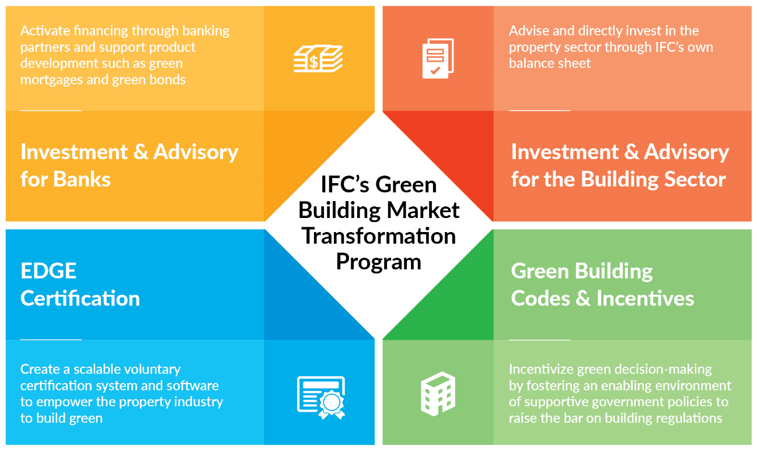
IFC TIENE UNA ESTRATEGIA BASADA EN CUATRO EJES PARA PROMOVER UNA MAYOR INVERSIÓN EN EDIFICIOS ECOLÓGICOS
________
Activar el financiamiento a través de los asociados en el sector bancario y apoyar el desarrollo de productos, como hipotecas “ecológicas” y bonos verdes
Asesorar e invertir directamente en el sector inmobiliario a través del balance propio de IFC
Inversión y Asesoramiento para los Bancos
Inversión y asesoramiento para el sector inmobiliario
Programa de Transformación del Mercado de la Construcción Verde de IFC
Códigos e iniciativas de la construcción ecológica
Certificación EDGE
Crear un sistema de certificación voluntaria ampliable y un software para dotar al sector inmobiliario de los medios para construir de manera ecológica
Incentivar la toma de decisiones ecológicas mediante el fomento de un clima propicio de políticas gubernamentales favorables para fijar metas más elevadas en materia de normas de construcción
Fuente: Sobre EDGE
Notes:
IFC creó su Programa de Transformación del Mercado de Edificios Ecológicos para asumir una función de liderazgo en la promoción de un nuevo paradigma en el que las instituciones financieras, los Gobiernos, el sector inmobiliario y los consumidores se unan para beneficiarse desde el punto de vista financiero, a través de la incorporación de los edificios ecológicos.
El programa aborda la brecha que existe en el mercado mediante una norma internacional de construcción ecológica que ofrece una solución de software gratuito para ayudar a identificar las soluciones más rentables para diseñar y construir edificios ecológicos, a fin de explotar el potencial para iniciar una nueva era de construcción y desarrollo ecológicos.
La estrategia compuesta por cuatro partes de IFC respalda el encauzamiento de las inversiones a los edificios ecológicos, mediante el trabajo con los bancos, la inversión directa en el sector inmobiliario, el asesoramiento a los Gobiernos sobre los códigos y las iniciativas de construcción ecológica y el programa de certificación EDGE.
Hasta ahora, IFC ha movilizado USD 4500 millones en inversiones en edificios ecológicos, de su propia cuenta y a través de préstamos de consorcios. De ese monto, USD 876 millones, o el 20 % de todas las inversiones, se movilizan a través de otras instituciones financieras. IFC cree en el interés comercial que despiertan los edificios ecológicos y en el beneficio que representan para todos.

Slide 4
DEFINICIÓN DE UN EDIFICIO ECOLÓGICO
________
20%
20%
20%
20%
&
&
20%
MATERIALS
ENERGY
WATER
MEJOR DESEMPEÑO QUE EL PARÁMETRO LOCAL DE REFERENCIA
APTITUD PARA OBTENER LA CERTIFICACIÓN ECOLÓGICA SEGÚN LA VERIFICACIÓN DE UN TERCERO INDEPENDIENTE
Cuantificado
informe de impacto
Notes:
Retrocedamos para definir a qué nos referimos con “un edificio ecológico”.
Un edificio ecológico debe ser al menos un 20 % más eficiente en términos de recursos que un edificio de referencia comparable en el mercado local.
Un edificio ecológico también debe cumplir con una norma local o internacional de certificación de construcción ecológica, según la verificación de un tercero independiente.
Finalmente, a fin de satisfacer los requisitos del financiamiento ecológico, los proyectos deben presentar informes cuantificados sobre el impacto: informes a nivel de cada proyecto y a nivel de la cartera, por ejemplo, sobre los ahorros de agua y energía o la reducción de las emisiones de gases de efecto invernadero.

Slide 5
POR QUÉ ELEGIR EDGE: DIFERENCIACIÓN DE LAS PROPIEDADES
A TRAVÉS DE LA CERTIFICACIÓN EDGE
VENTAJAS PARA LOS DESARROLLADORES
Posicionamiento como precursor en el mercado, con un importante impulso de comercialización y comunicaciones
Objetivo
Posibilidad de precios más altos o ventas más rápidas a través de la diferenciación
Para proveer a los desarrolladores con una ventaja competitiva a través de la diferenciación de productos, con la captación de todos los beneficios de la asequibilidad de la certificación, un proceso de certificación simplificado y la asociación con la marca Grupo Banco Mundial.
Proceso de certificación en línea de principio a fin, con las tarifas de certificación más asequibles y el uso gratuito de un sofisticado software de diseño
Costos más bajos a partir de la incorporación de EDGE en las etapas iniciales del diseño
La certificación reduce el riesgo de reputación, satisface los criterios de cumplimiento y comunica el valor a los compradores
Notes:
Resumamos las ventajas de un programa de inversión en edificios ecológicos para los desarrolladores, los bancos y los compradores de viviendas.
Se posicionarán como precursores en el mercado, con un impulso de comercialización y comunicaciones respaldado por IFC. A través de EDGE, pueden asociar su marca con el Grupo Banco Mundial.
Esta diferenciación puede ocasionar precios más altos o ventas más rápidas, especialmente en un mercado abarrotado.
Ustedes pueden beneficiarse del proceso de certificación EDGE en línea, fácil de utilizar, que los guía en todo momento, de principio a fin. El proceso está respaldado por el sofisticado software EDGE, que se puede usar de forma gratuita.
Al incorporar EDGE en una etapa inicial del diseño de su proyecto, pueden mantener los costos bajos. Muchos de los clientes de IFC nos cuentan que el hecho de cumplir la norma EDGE no les significó ningún costo adicional.
La certificación disminuye los riesgos para la reputación, satisface los criterios de cumplimiento con los inversionistas y comunica valor a los compradores de manera verificable.

Slide 6
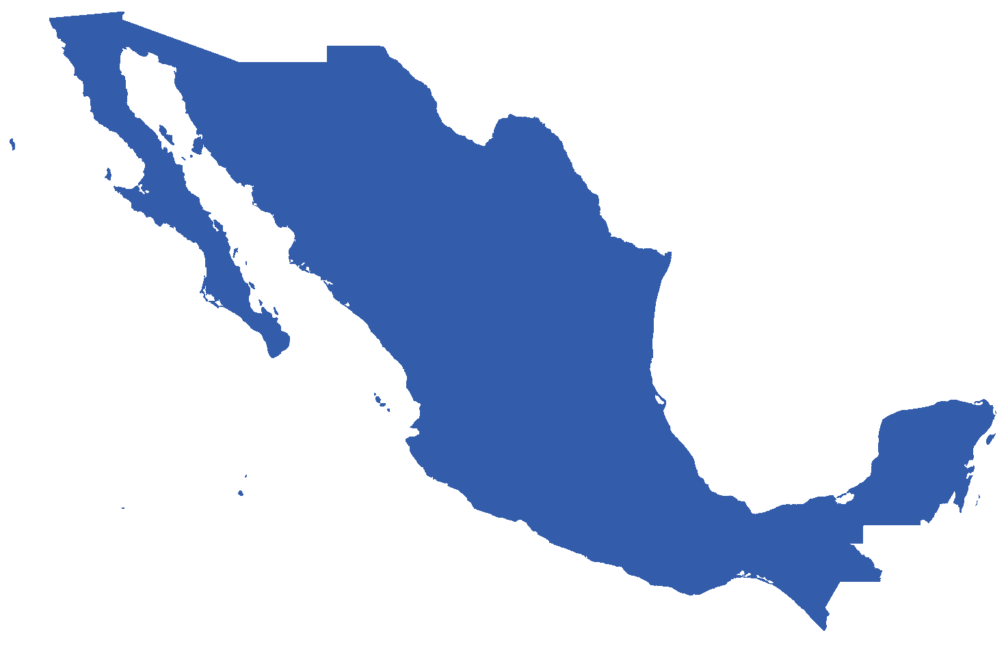
Hay una oportunidad de liderazgo para edificios ecológicos certificados en México
1.100 proyectos LEED registrados o certificados.
Séptimo a nivel mundial en el recuento de proyectos.
16 millones de metros cuadrados certificados.
Líder verde
Iniciativas gubernamentales
EcoCasa e INFONAVIT
SUMe - Consejo de Construcción Sustentable de México.
PROGRAMAS LOCALES
IFC proyecta una oportunidad de inversión de $ 30 mil millones hasta el 2030
Potencial para 170,000 unidades residenciales verdes hasta 2030
GRAN OPORTUNIDAD
Fuente: IFC’s EDGE Green Building Market Intelligence
Notes:
Existe una oportunidad de liderazgo para los desarrolladores que optan por la certificación ecológica de sus edificios, tanto a nivel mundial como local.
Aquí en México, el mercado de la construcción sostenible está teniendo un rápido crecimiento. Hay más de 1100 proyectos comerciales registrados o con la certificación LEED. México es un líder ecológico mundial, está clasificado como el séptimo país en el mundo que cuenta con proyectos con certificación LEED, lo que realmente significa que ocupa el primer lugar entre los mercados emergentes. El país tiene 16 millones de metros cuadrados de espacio verde.
Esto se debe a los sólidos programas locales, con un consejo de construcción sostenible muy activo en SUMe.
Como todos saben, las políticas gubernamentales progresistas han permitido elaborar el programa de hipotecas “ecológicas” más innovador del mundo a través de INFONAVIT, que ha beneficiado a millones de residentes de bajos ingresos. Decenas de miles de hogares eficaces en el uso de la energía se incorporan al mercado anualmente a través del programa EcoCasa de la Sociedad Hipotecaria Federal.
Esta iniciativa representa una gran oportunidad. IFC prevé una oportunidad de inversión de USD 30 000 millones en edificios ecológicos hasta 2030, con el potencial de construir 170 000 unidades residenciales ecológicas.

Slide 7
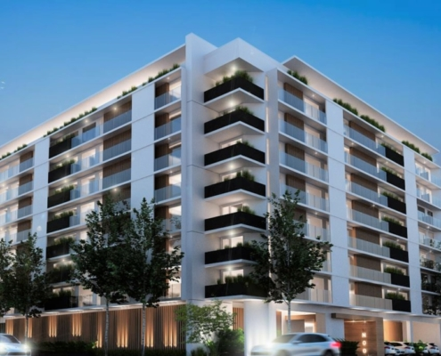
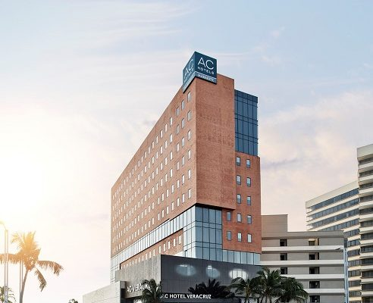
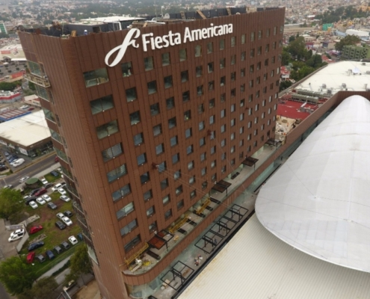
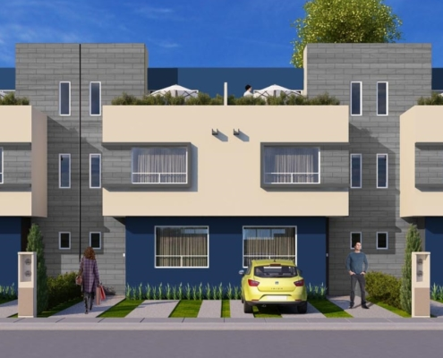
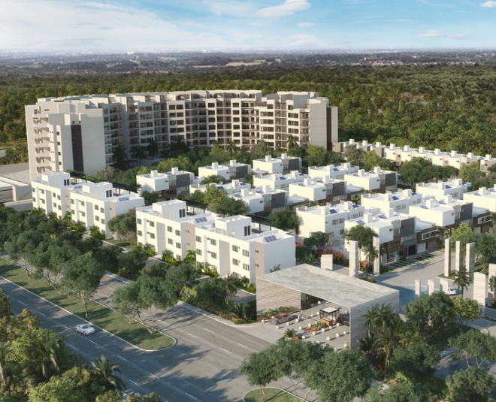
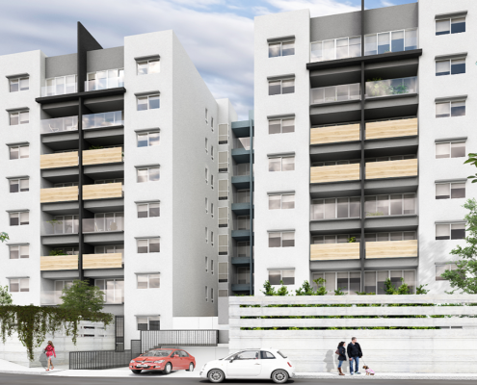
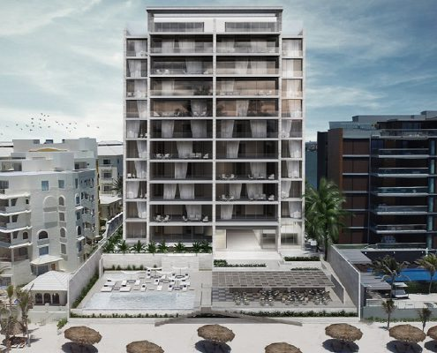
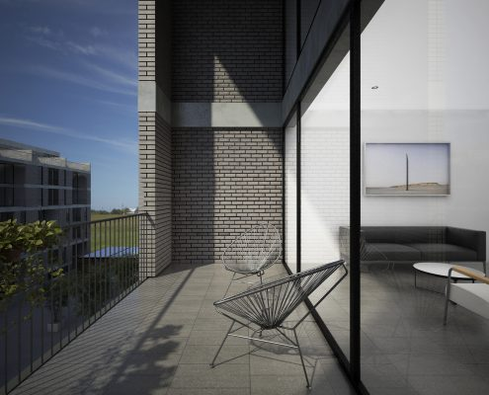
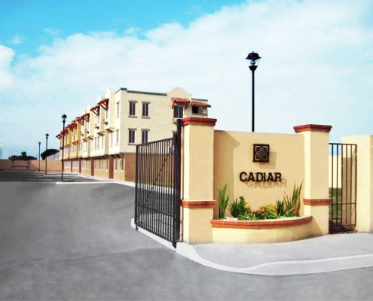
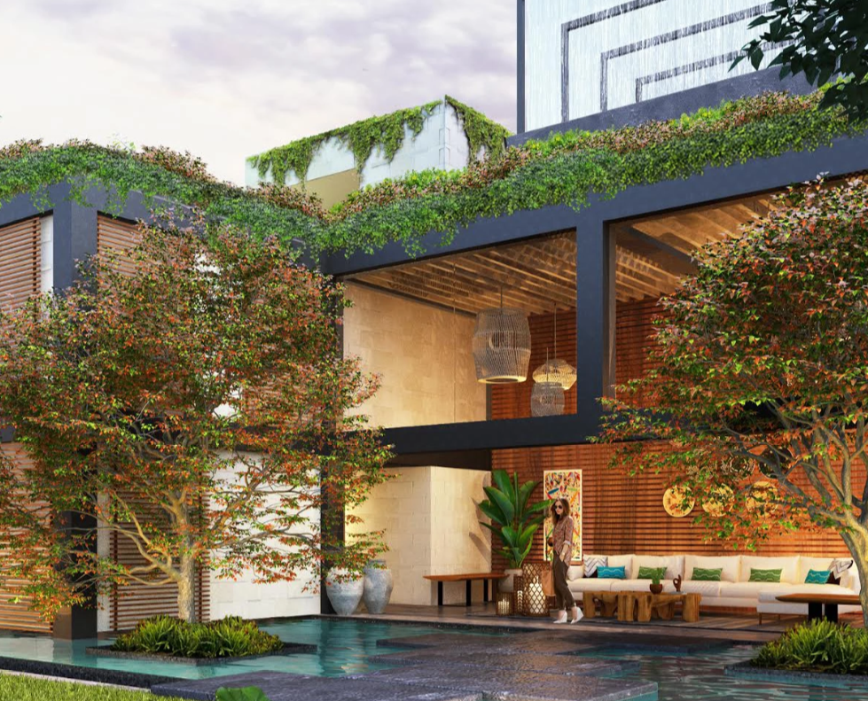
SE ESTÁ GENERANDO UN IMPULSO PARA LA CERTIFICACIÓN EDGE EN MÉXICO
Revolucion 757
Por FICADE
AC Hotel by Marriott
Por Grupo Posadas and Fibra
Fiesta Americana
Por Grupo Posadas and Fibra
Villas del Fresno
Por Paladin Realty/Casas Krea
Zivalam
Por Grupo IKON
Acalli
Por Promotora Vivela
KAANA
Por Metric Development Group
Cumbres Residencial
Por Lares Desarrollos
Real Granada
Por VINTE
Bloom Tulum
Por BCG
Notes:
Se está generando un impulso para la certificación EDGE en México.
Los primeros usuarios, como Vinte, FINSA y Grupo Posadas, han registrado o certificado 546 000 metros cuadrados.
Hay más de 1500 proyectos cargados en EDGE, lo que consideraríamos una “primera cartera”.
De estos proyectos, 22 están buscando activamente financiamiento ecológico.

Slide 8
¿DE QUÉ FORMA LOS DESARROLLADORES PUEDEN ELEGIR LAS OPCIONES MÁS RENTABLES PARA UN DISEÑO ECOLÓGICO? ¿Y DE QUÉ MANERA LOS CLIENTES RECONOCERÁN EL VALOR?
Notes:
Ahora quizás se pregunten: ¿cómo pueden elegir las opciones más rentables para diseñar un edificio ecológico? ¿Y cómo sus clientes, ya sean propietarios de viviendas o arrendatarios comerciales, reconocerán el valor de un edificio ecológico?
Antes, era difícil conocer la mejor manera de construir edificios ecológicos.
No existía una forma fácil de determinar qué ideas ecológicas darían mejores resultados, y cuánto costarían.
Era preciso conocer los números, pero no había manera de averiguarlos.
Era momento de encontrar una solución que permitiera determinar cómo convertir un edificio común en uno de alto rendimiento, antes de construirlo.
IFC creó EDGE para abordar los desafíos que enfrentan los mercados emergentes y garantizar que los desarrolladores obtengan una ventaja competitiva por su compromiso con la construcción de edificios de alto rendimiento que tienen un bajo impacto en el medio ambiente.

Slide 9
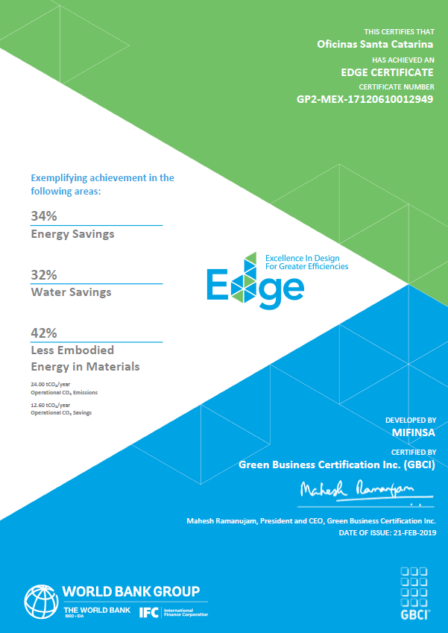
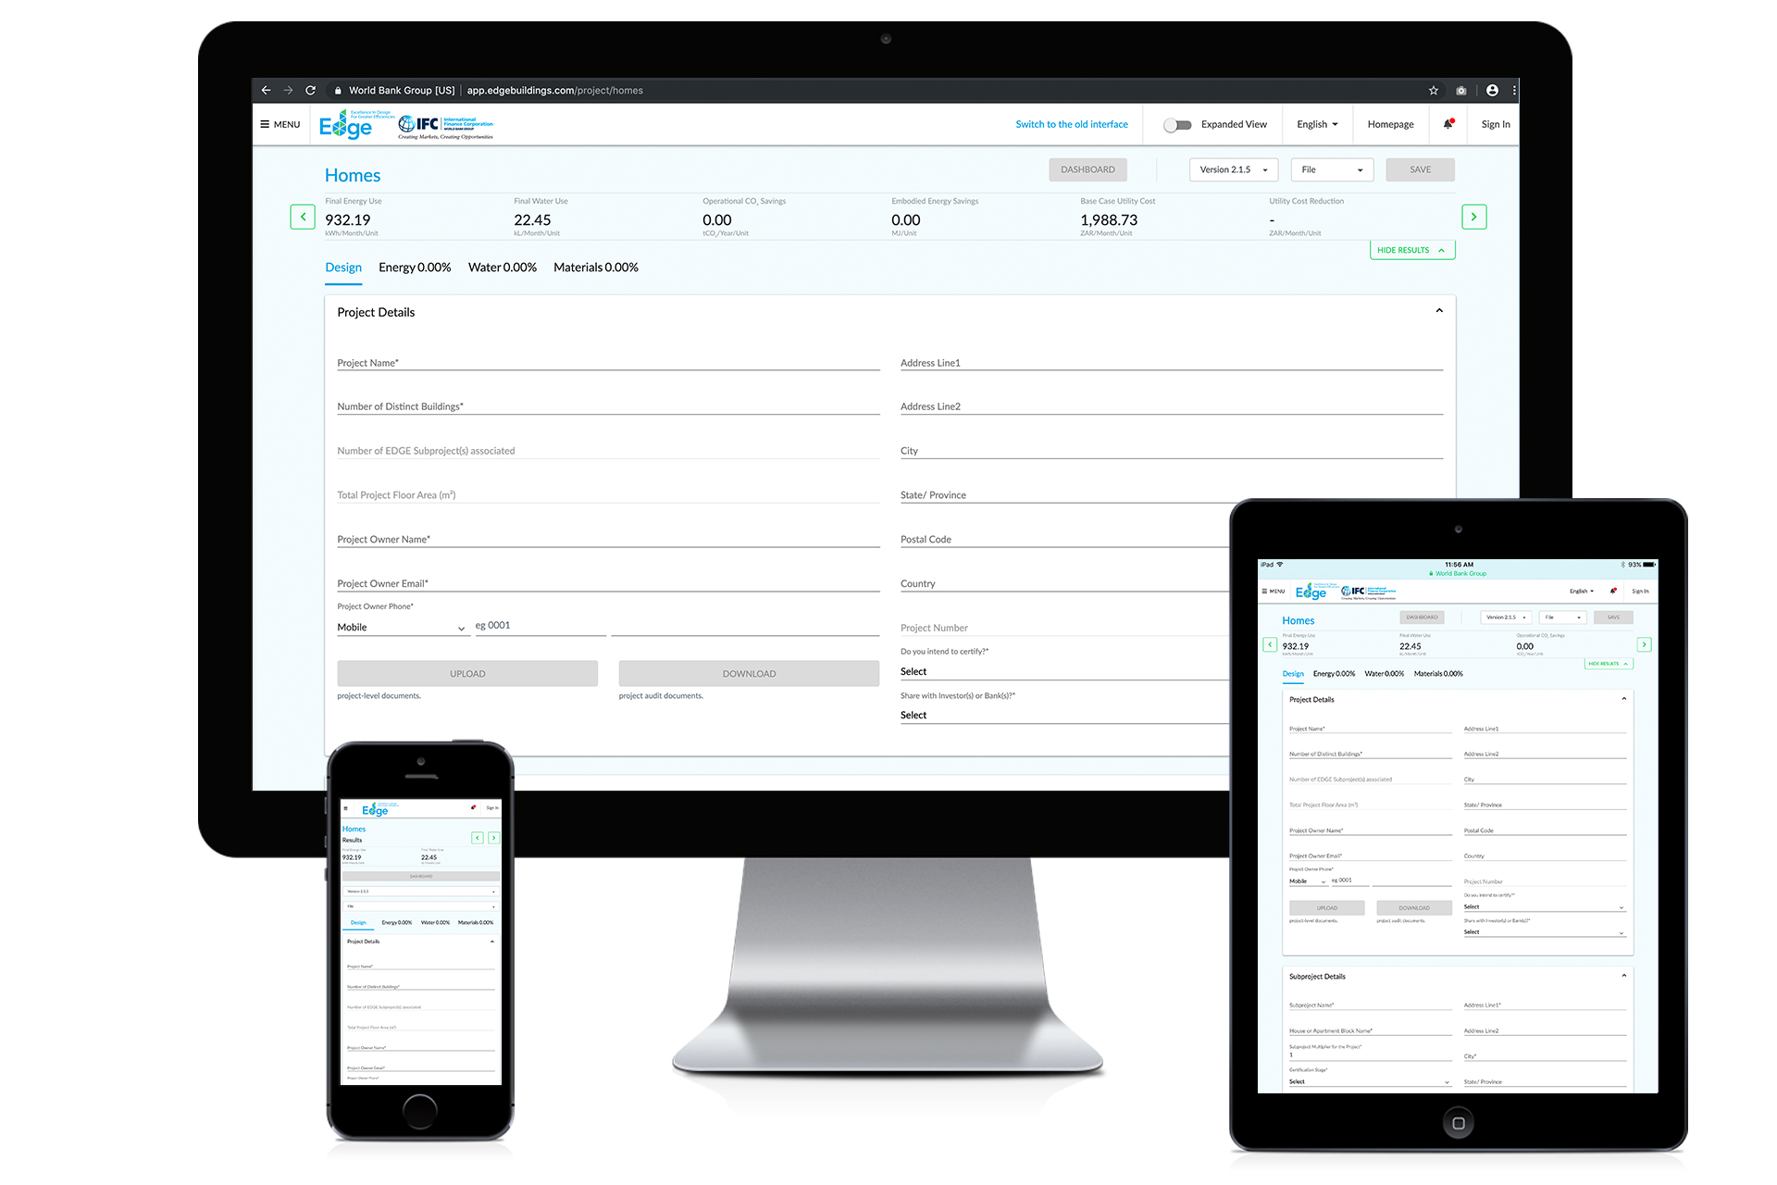
LA SOLUCIÓN ES EDGE
________
① SOFTWARE GRATUITO
② NORMA FACTIBLE DE ALCANZAR
③ ETIQUETA VERDE VERIFICADA
20%
Notes:
La solución es EDGE, que significa “Excelencia en Diseño para Mayores Eficiencias”.
EDGE consta de tres componentes:
Primero, el software gratuito los ayuda a elegir las maneras más rentables de construir edificios ecológicos. El software es gratuito y pueden acceder desde nuestro sitio web hoy mismo.
Segundo, EDGE es una norma de construcción ecológica factible de alcanzar con criterios de un 20 % de eficiencia de los recursos.
Y tercero, EDGE es un sistema de certificación para verificar y recompensar los proyectos de construcción ecológica a través de una etiqueta ecológica.

Slide 10
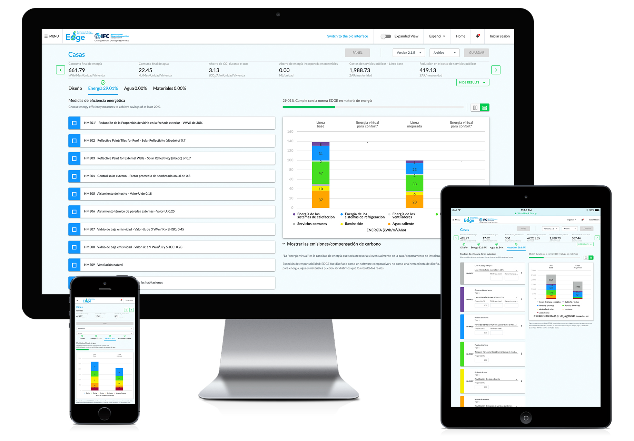
EL SOFTWARE GRATUITO MUESTRA CÓMO REDUCIR EL USO INTENSIVO DE RECURSOS EN EL DISEÑO DE UN EDIFICIO
________
Notes:
EDGE es el primer software de este tipo en el mundo.
La complejidad de la aplicación se oculta detrás de la interfaz de usuario, lo que les permite a sus clientes reducir fácilmente el uso intensivo de recursos en los diseños de sus edificios.

Slide 11
EDGE ESTÁ DISPONIBLE EN TODOS LOS SECTORES, PARA LOS EDIFICIOS DE TODAS LAS ÉPOCAS
________
edificios existentes & REFORMAS
EDIFICIOS NUEVOS
CERTIFICACIONES DE CARTERA
VIVIENDAS
Hospitality
Hoteles
Apartamento de servicio
Centros vacacionales
comercio
Tiendas de departamentos
Centro comercial
Supermercado
Grandes tiendas minoristas
Tiendas de alimentos
Aeropuerto
oficinas
Hospitales
Hospitales
Clínica
Asilo de ancianos
Education
Preescolar
Escuela
Universidad
Instalaciones deportivas
Instituciones religiosas
Industria
Almacén
Industria Ligeira
Notes:
La certificación EDGE es posible para edificios tanto nuevos como existentes, y se adapta a varias tipologías.
Se pueden certificar múltiples proyectos con un enfoque de cartera, para transformar el modelo comercial de una empresa y maximizar las ganancias.

Slide 12
LA NORMA EDGE SE CENTRA EN TRES CATEGORÍAS DE EMPLEO EFICIENTE DE LOS RECURSOS
________
20%
20%
20%
20%
20%
MATERIALS
ENERGY
WATER
Notes:
Para alcanzar la norma EDGE, un proyecto debe obtener ahorros del 20 % en el uso de la energía, ahorros del 20 % en el uso del agua y un 20 % menos de energía incorporada en los materiales de construcción, en comparación con un punto de referencia local.

Slide 13
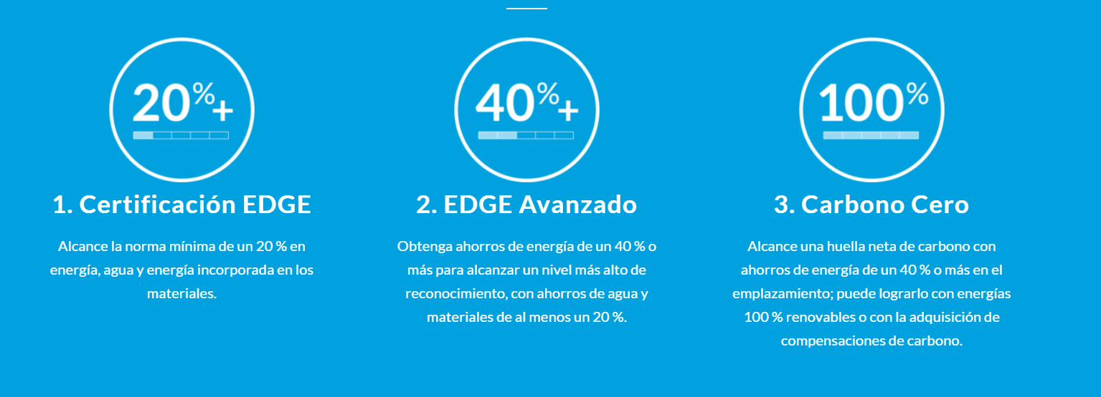
HAY TRES MANERAS DE OBTENER LA CERTIFICACIÓN. OBTENGA AHORROS DE AGUA Y MATERIALES DE AL MENOS UN 20 %; LUEGO ELIJA SUS AHORROS DE ENERGÍA.
Notes:
Todos los proyectos con certificación EDGE protegen los recursos naturales y ahorran en gastos operacionales.
EDGE Advanced and Zero Carbon are opportunities for builders to aspire to even higher levels of certification.
EDGE Advanced y Zero Carbon son oportunidades para que los constructores aspiren a alcanzar niveles de certificación aún más altos.
EDGE apoya las ambiciones de Architecture 2030 y el Consejo Mundial de Construcción Sostenible de lograr que los nuevos edificios tengan cero emisiones de carbono para el año 2030 y que todos los edificios tengan cero emisiones de carbono para el año 2050.
La iniciativa “Advancing Net Zero” del Consejo Mundial de Construcción Sostenible se alinea con el Acuerdo de París para mantener el aumento de la temperatura por debajo de 2 grados Celsius.

Slide 14
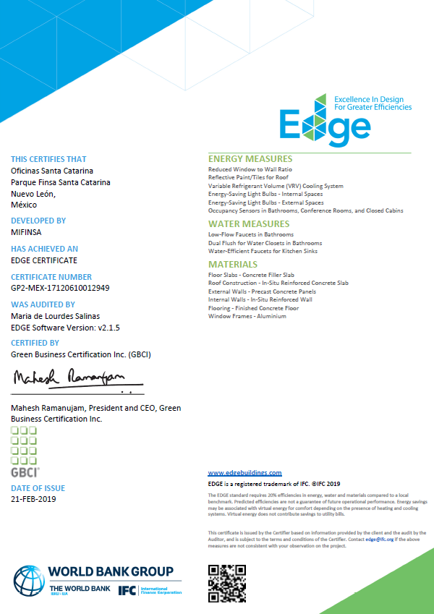
UNA CERTIFICACIÓN EDGE SE PUEDE UTILIZAR COMO UN INSTRUMENTO DE VERIFICACIÓN PARA LA CONSTRUCCIÓN ECOLÓGICA Y LAS
HIPOTECAS “ECOLÓGICAS”
________
Notes:
Si su proyecto alcanza o supera la norma, se puede certificar por una tarifa modesta.
La certificación EDGE se aprueba o se rechaza. No existen niveles ni grados de certificación. Aquellos que tienen grandes aspiraciones pueden obtener el estado “EDGE Advanced” para sus proyectos, que requiere ahorros de energía del 40 % o más.
Cada certificación indica los porcentajes de ahorro y las medidas utilizadas para lograr los ahorros en materia ecológica.
La certificación EDGE ayuda a comunicar los beneficios entre inversionistas, desarrolladores y usuarios finales. La certificación verifica la solicitud y sirve como un idioma común. Esto simplifica en gran medida sus costos de cumplimiento.
Los inversionistas no necesitan introducir nuevas medidas de debida diligencia para reconocer a los edificios ecológicos en sus libros.
En lo que respecta a los proyectos residenciales, CADA unidad recibe su propia certificación ecológica, que luego puede utilizarse para las hipotecas “ecológicas”.

Slide 15
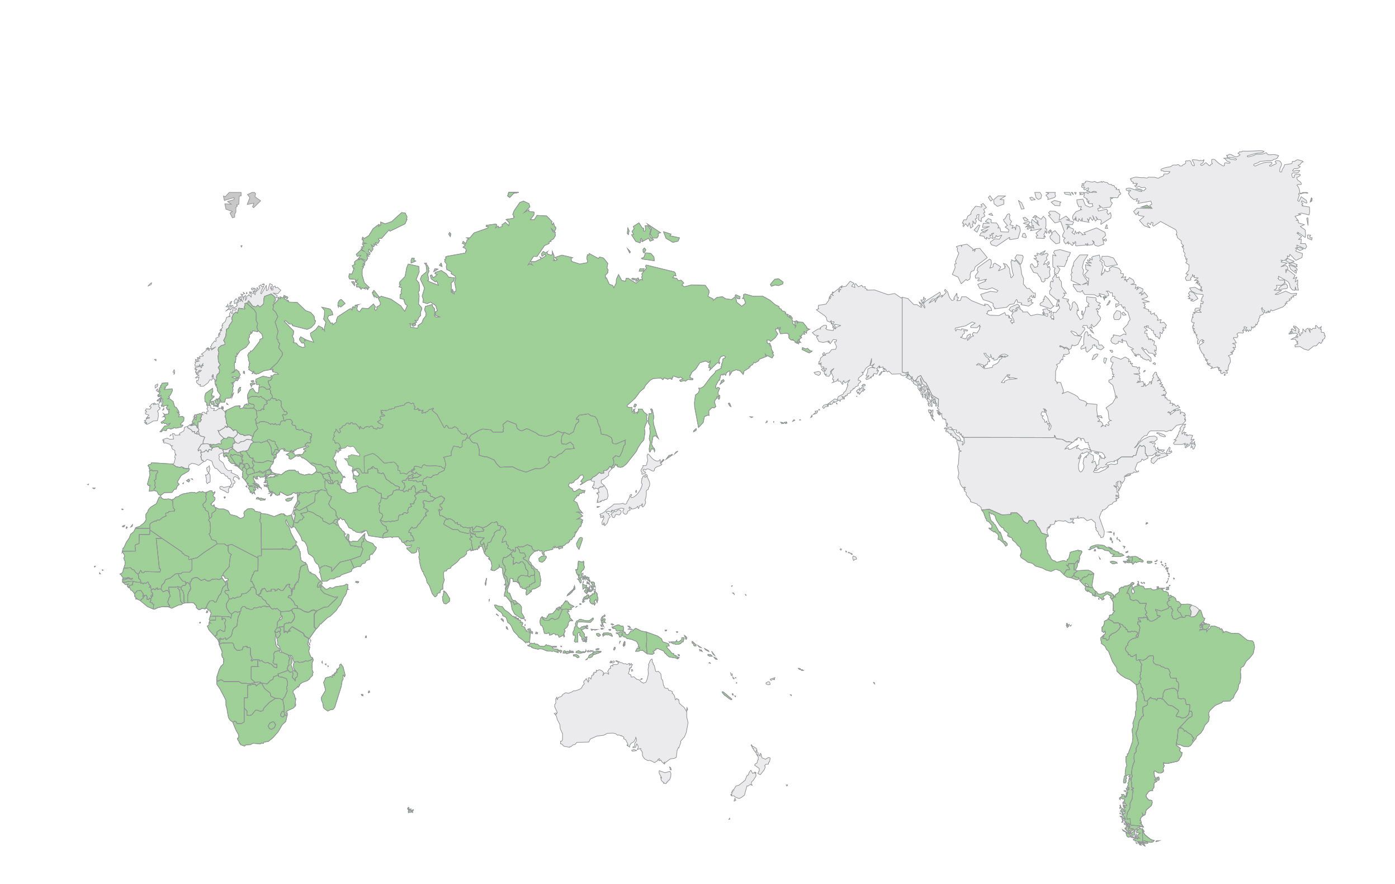
EDGE ESTÁ DISPONIBLE EN más de 150 PAÍSES, INCLUIDO MÉXICO
________
Notes:
EDGE está disponible para los edificios diseñados más de 150 países, incluido México.
El sitio web de EDGE incluye páginas sobre certificación específicas de los países donde pueden encontrar información pertinente para su mercado

Slide 16
EN QUÉ SE DIFERENCIA EDGE DE OTROS SISTEMAS DE CERTIFICACIÓN ________
CALCULADORA FINANCIERA
CUMPLIMIENTO SIMPLIFICADO
TRAMITACIÓN REDUCIDA
Easy impact reporting
EFICIENCIA EN FUNCIÓN DE LOS COSTOS
MARCA GRUPO BANCO MUNDIAL
Notes:
EDGE es diferente a otros sistemas de certificación.
Verán directamente cómo el software EDGE calcula el costo incremental y el retorno de la inversión de las medidas ecológicas, una característica única entre los sistemas de certificación.
EDGE simplifica el cumplimiento al centrarse en solo tres parámetros: energía, agua y materiales, con una funcionalidad centralizada para todo el proceso de diseño y certificación.
EDGE es mucho más rápido, más rentable y más simple que otros sistemas internacionales de certificación basados en el cumplimiento de normas.
EDGE pone la certificación ecológica al alcance de todos y les aporta prestigio internacional a los proyectos certificados mediante su asociación con la marca Grupo Banco Mundial, lo cual genera valor para ustedes y sus clientes.

Slide 17
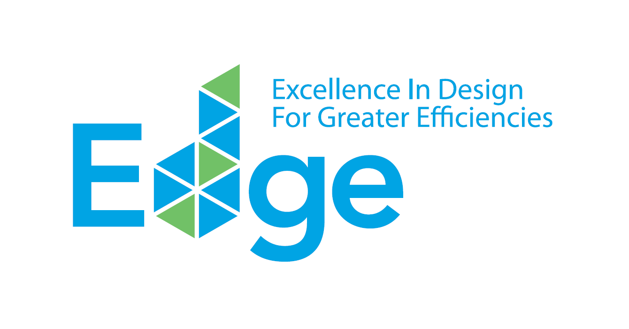
DEMOSTRACIÓN EDGE ________
www.edgebuildings.com
Notes:
Ahora pasaremos a una demostración en vivo del software EDGE y hablaremos más acerca del proceso de certificación, además de compartir algunos estudios de casos.

Slide 18
FLUJO DE TRABAJO DE LA CERTIFICACIÓN PARA LOS DESARROLLADORES INMOBILIARIOS
Utilizar la aplicación EDGE para la autoevaluación y el registro del proyecto
Enviar los documentos del diseño a la aplicación EDGE
Submit as-built documents into the EDGE App
REGISTRO
DISEÑO
CONSTRUCCIÓN
FUNCIONAMIENTO
CERTIFICACIÓN EDGE PRELIMINAR
CERTIFICACIÓN EDGE DEFINITIVA
Comercialización conjunta y estudio de proyecto de EDGE para promocionar las ventas
La certificación preliminar sirve como prueba de cumplimiento para el inversor
Prueba de cumplimiento definitive
Elaboración de informes sobre el impacto para el proyecto
Oportunidad de exhibir la unidad modelo
Notes:
Analicemos más detenidamente el flujo de trabajo de la certificación EDGE. Los proyectos EDGE reciben una certificación EDGE preliminar en la fase de diseño y una certificación EDGE definitiva en la etapa posterior a la construcción. Un edificio actualmente en construcción puede omitir el proceso preliminar y apuntar directamente a la certificación definitiva.
Ni bien está emitida la certificación, el cliente puede presentar un estudio sobre un proyecto para que se publique en el sitio web de EDGE, y la cobertura de los medios sociales se proporciona a través de los canales de EDGE. El logotipo de EDGE y las directrices de uso de la marca también se proporcionan para los inversionistas o con fines de promoción de las ventas.

Slide 19
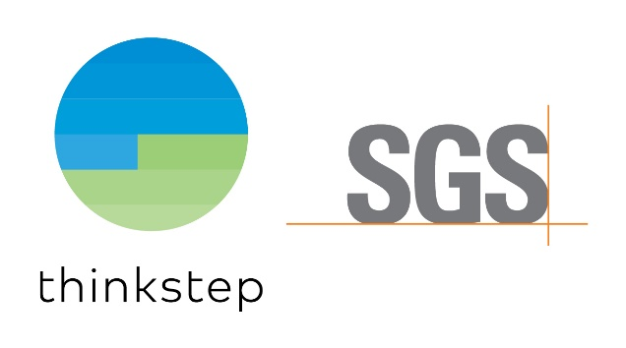
LOS CERTIFICADORES EDGE OFRECEN DOS MODELOS COMERCIALES DIFERENTES PARA BRINDARLES A LOS DESARROLLADORES UNA OPCIÓN QUE SE AJUSTE MEJOR A SUS NECESIDADES
GBCI es la misma entidad que ofrece la certificación LEED.
Tarifa de escala variable, pero limitada para los proyectos que superan los 50.000 m²
Requiere un auditor independiente (designado por GBCI o por el cliente)
Tarifa para los auditores que se negocia de forma independiente
CERTIFICACIÓN | PRECIO POR M² | MÍNIMO
0-25.000 FLOOR AREA (SQM) | $0,27 | $2.250
25.000-50.000 FLOOR AREA (SQM) | $0,22 | $6.750
> 50.000 FLOOR AREA (SQM) | — | Tarifa plana de $11.000
El consorcio de thinkstep y SGS establece los parámetros globales de calidad e integridad.
Tarifa plana para los proyectos con una tipología que incluye auditoría y certificación
Descuentos disponibles por contratar a un experto en EDGE o certificaciones de la cartera
El precio incluye el viaje y los gastos imprevistos
TIPO DE PROYECTO | CERTIFICACIÓN | AUDITORÍA DEL DISEÑO | AUDITORÍA FINAL | TOTAL
Residencial (hasta 3 tipos de unidad) | $2,400 | $4,000 | $4,000 | $10,400
Comercial (uso final único) | $2,400 | $4,000 | 4,000 | $10,400
Notes:
En México pueden elegir entre dos certificadores con diferentes modelos comerciales.
GBCI, la entidad operacional del Consejo de Construcción Sostenible de los Estados Unidos, que también ofrece la certificación LEED, tiene una escala variable que requiere un auditor independiente con tarifas que se negocian de forma independiente.
El consorcio de thinkstep-SGS tiene una tarifa plana para los proyectos con una tipología, en la que están incluidas las tarifas de la auditoría y de la certificación.

Slide 20
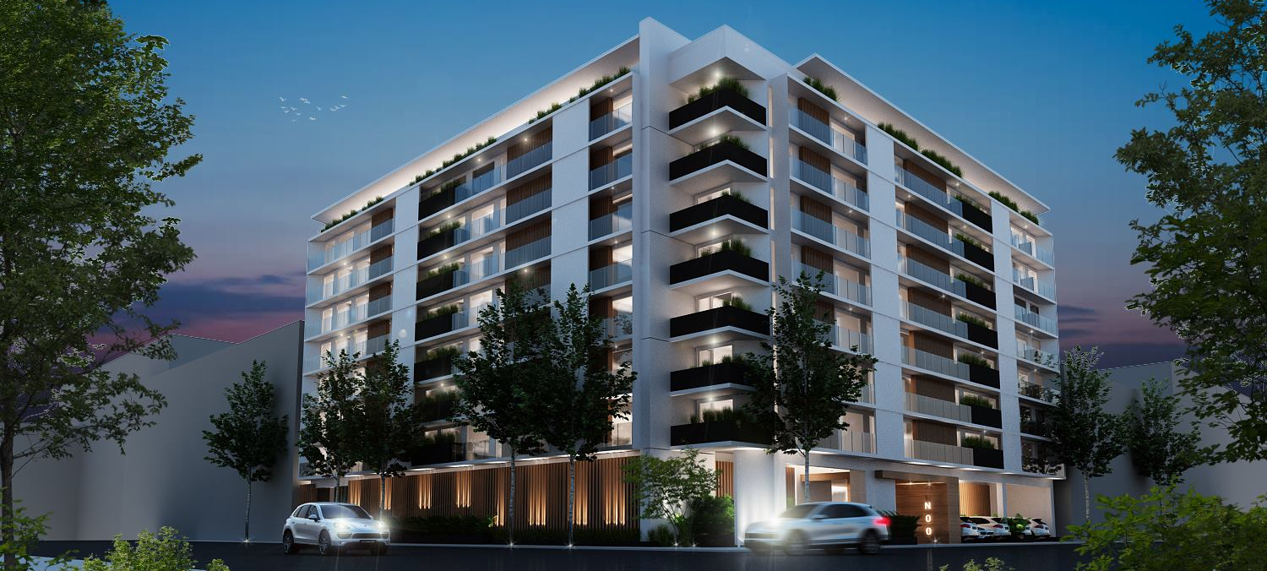
ESTUDIO DE CASO: EL PROYECTO REVOLUCIÓN 757 DE FICADE, UBICADO EN CIUDAD DE MÉXICO, OFRECERÁ 168 VIVIENDAS PARA RESIDENTES RESPONSABLES CON EL MEDIO AMBIENTE
DATOS REALES:
FICADE planea obtener a certificación EDGE para todas las propiedades que construya en el futuro.
Entre las características eficientes en términos de recursos, se incluyen los dispositivos de protección solar externos, las calderas de agua caliente de alta eficiencia y los cabezales de ducha de bajo flujo.
Los apartamentos están hechos con bloques de arcilla en forma de panal.
Notes:
Analicemos algunos estudios de casos para ver de qué manera otros desarrolladores lanzaron sus programas de inversión en edificios ecológicos.
En primer lugar, tenemos un estudio de caso de FICADE, el desarrollador de Revolución 757, un proyecto ubicado aquí, en la ciudad de México, que incorporó en el mercado 168 viviendas con certificación EDGE para residentes con conciencia ecológica.
Entre las características ecológicas, se incluyen los dispositivos de protección solar externos, las calderas de agua caliente de alta eficiencia y los cabezales de ducha de bajo flujo.
Los apartamentos están hechos con bloques de arcilla en forma de panal a fin de reducir la energía utilizada en la fabricación de los materiales de construcción.
El concepto cumple con la ambición de FICADE de ofrecer a sus clientes propiedades ecológicas, con un diseño urbano sofisticado.

Slide 21
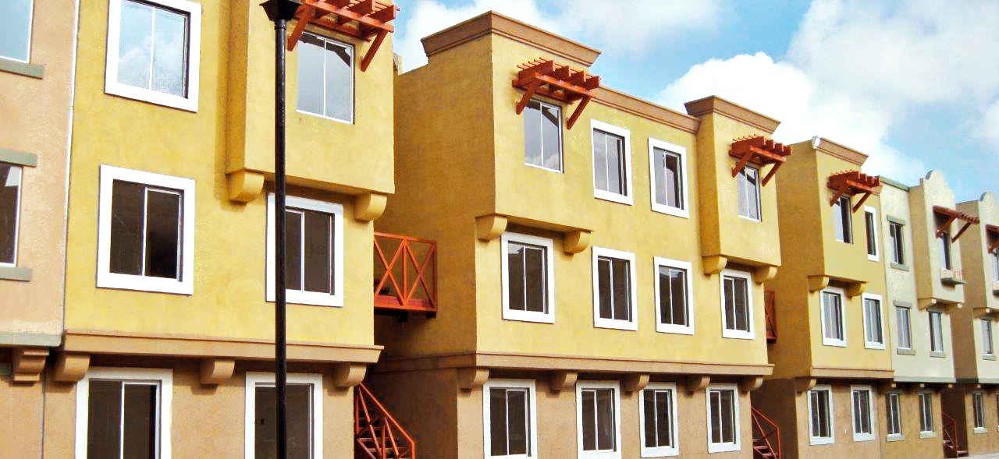
ESTUDIO DE CASO: VINTE SE HA COMPROMETIDO A OBTENER LA CERTIFICACIÓN EDGE PARA TODAS LAS VIVIENDAS QUE CONSTRUYA EN EL FUTURO, INCLUIDAS LAS 60 VIVIENDAS DE REAL GRANADA
DATOS REALES:
Entre las características ecológicas se incluyen una menor relación ventana-pared, aislamiento en los techos y un sistema de recolección de agua de lluvia.
Las viviendas están hechas de bloques de concreto huecos de peso mediano.
El objetivo de Vinte es mejorar su producto y crear grandes comunidades.
Notes:
Vinte, se ha comprometido a obtener la certificación EDGE para casi 4000 viviendas.
Entre las características ecológicas, se incluyen una menor relación ventana-pared, tecnologías solares y sistemas de recolección de agua de lluvia.
Las viviendas están hechas de bloques de concreto huecos de peso mediano que tienen un menor impacto ambiental en comparación con los bloques tradicionales.
Según expresó Tobías Contreras, director de Sostenibilidad de Vinte: “Nuestro objetivo es seguir mejorando nuestro producto y crear grandes comunidades. Real Granada marca constituye, para nosotros y para el mercado inmobiliario mexicano, un hito en la transición hacia una vivienda más eficiente desde la perspectiva ambiental”.

Slide 22
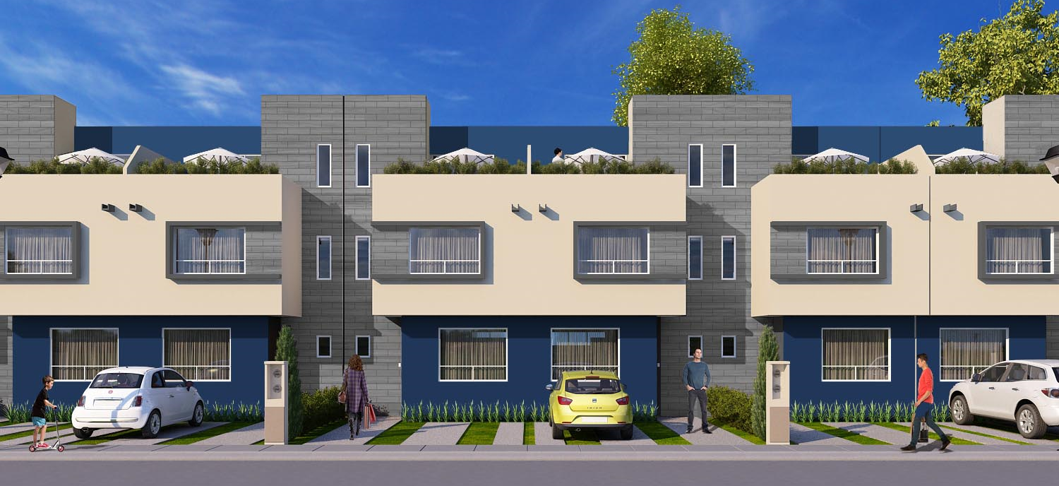
ESTUDIO DE CASO: APROXIMADAMENTE 2000 RESIDENCIAS ECOLÓGICAS SE SUMARÁN AL MERCADO DE LA REGIÓN NORESTE DE MÉXICO CON LA CONSTRUCCIÓN DE VILLAS DEL FRESNO, UN DESARROLLO DE CASAS KREA
DATOS REALES:
Las viviendas cuentan con colectores solares de agua caliente, iluminación que ahorra energía y grifos de bajo flujo.
El perIodo de amortización de los costos incrementales es inferior a dos años.
Al elegir EDGE, Casas Krea demuestra su compromiso con el desarrollo sostenible.
Notes:
Como parte de Villas del Fresno, el proyecto desarrollado por Casas Krea, se construirán en Melchor Ocampo cerca de 2000 residencias ecológicas que contarán con la certificación EDGE.
Entre las características ecológicas, se incluyen colectores solares de agua caliente, iluminación que ahorra energía y grifos de bajo flujo.
Debido a que las facturas de servicios públicos son más bajas, el periodo de amortización es inferior a dos años. Este es el valor que Casas Krea transmite a sus clientes mediante la construcción ecológica.
De esta manera, Casas Krea demuestra su compromiso con el desarrollo sostenible.

Slide 23
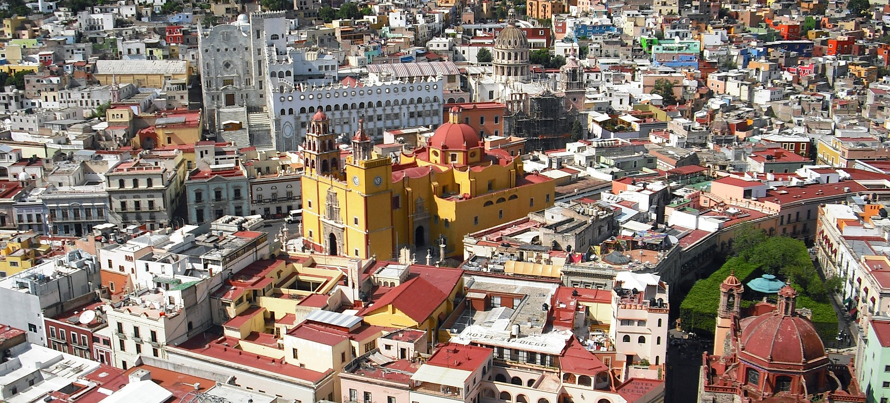
EL POTENCIAL DE TRABAJAR JUNTOS EN LA CIUDAD DE MÉXICO Y EN OTROS LUGARES
Notes:
[CUSTOMIZE SUCH AS THE FOLLOWING]:
Sabemos que Sabadell tiene como objetivo lograr un crecimiento rentable y, al mismo tiempo, crear valor para sus accionistas y clientes. Para Sabadell, además de la rentabilidad, la transformación y la internacionalización son pilares fundamentales. Esperamos que EDGE ayude a respaldar los tres pilares de Sabadell y sus clientes, y sea un instrumento esencial para respaldar la relación de inversión que ustedes tienen. Cito un fragmento de la filosofía de Sabadell sobre la responsabilidad social empresarial, donde dice que su objetivo es “anticiparnos y cuidar el medio ambiente y la sociedad a través del desempeño responsable de la actividad comercial en todas las regiones donde opera el banco”.

Slide 24
AGRADECIMIENTOS DE EDGE ________
Los siguientes donantes principales han demostrado su generoso apoyo al programa EDGE:
IFC también desea expresar su agradecimiento a los siguientes donantes:
la Unión Europea; el Ministerio de Finanzas de Japón; el Banco de Importaciones y Exportaciones de Hungría; el Programa de Cambio Climático de Canadá y el Departamento de Relaciones Exteriores, Comercio y Desarrollo de Canadá; el Ministerio Real de Relaciones Exteriores de Dinamarca y el Fondo Danés de Crecimiento Ecológico; el Ministerio Federal de Finanzas de Austria y el Ministerio de Relaciones Exteriores de Finlandia. Además, el apoyo de la plataforma del Fondo para la Tierra del Fondo para el Medio Ambiente Mundial e IFC, y del Programa de Asistencia para la Gestión del Sector de Energía del Banco Mundial, permitió crear los cimientos de EDGE.
Notes:
También agradecemos a los donantes de IFC que han hecho posible el trabajo de EDGE y de IFC en los edificios ecológicos. Estos Gobiernos e instituciones son la razón por la que IFC puede ofrecer la aplicación de software EDGE de forma gratuita, así como nuestras actividades de concientización y promocionales.

Slide 25
www.edgebuildings.com
Notes:
Gracias nuevamente por acompañarnos hoy.
Agradecemos su interés y esperamos que decidan adoptar la certificación EDGE para sus futuros proyectos.

